Slide 1


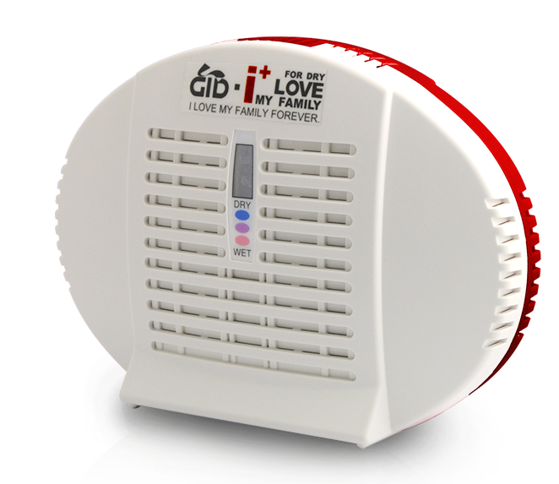
订购品，尚有部分库存。
出完库存不再备货，再订货需起订量
让您远离
发霉、潮湿的困扰
市场参考价： 368.00
批发价： 70.00
GD-500E
爱家 无线式迷你除湿机(椭圆)
产品参数 ：国际通用电压
装箱明细 ：12pcs/箱
包装尺寸 ：22×6.5×16cm
功能简介：
本产品可放置于密闭小间内除湿，以防止物品发霉。如：鞋子、衣服抽屉橱柜、衣物整理箱、相机防潮箱、鞋柜、书柜、计算机磁盘盒、CD卡带柜、钢琴内部、干粮箱等。强效除湿；环保安全；健康无害；经济省钱。

